Slide 1
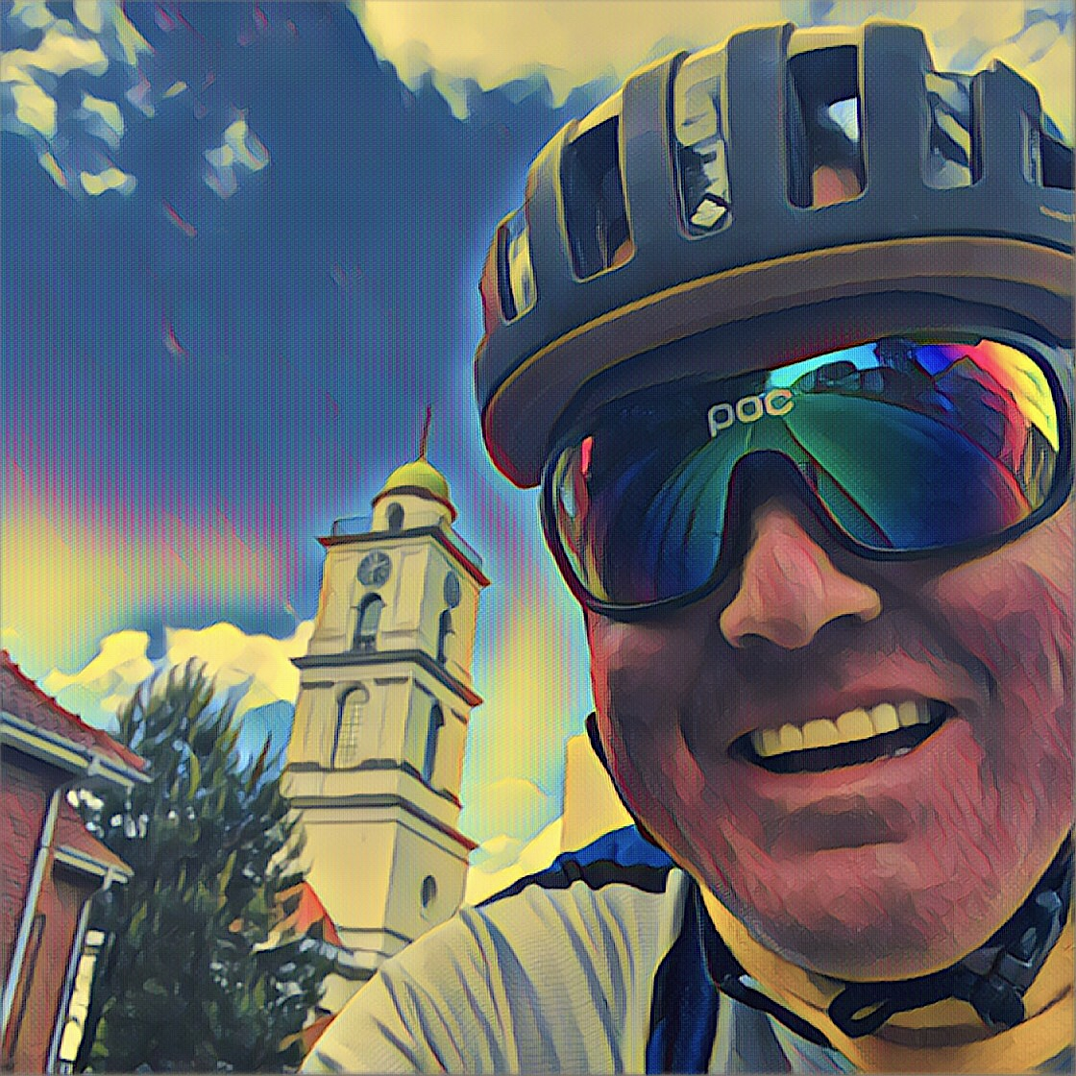
Slik angriper du kjente sårbarheter Sårbarhetssjekk av tredjepartsbiblioteker
23.04.2020
Arne Berner
18:00
Bouvet Øst / Cloud

Slide 2
Hjelp oss å gjøre dette til en fantastisk kveld!

Slide 4



